Slide 1
生涯学習
国民全体の教育可能性

Slide 2
論点
言葉の変遷とその意味
通俗教育→社会教育→生涯教育→生涯学習
関連する概念と実態
ア 義務教育後の進学率
イ 企業内教育の普及度
ウ メディアの浸透と統制
エ 余暇
オ 技術革命の広がりと速度

Slide 3
通俗教育
ア～オ全てが低い段階（戦前）
国家による大衆把握と管理の一環
地域青年団や教師による啓蒙的活動
大逆事件以降の思想善導運動を担う

Slide 4
社会教育
ある程度の進学率の上昇と女性の地位向上
学校教育以外の教育機会を提供
公民館、博物館、図書館、スポーツ施設
社会教育主事等による講座の組織・援助

Slide 5
生涯教育
ユネスコのP.ラングランの提唱
１９７１年社会教育審議会答申
激しい社会変化に対応
学校教育・社会教育・家庭教育の統合→生涯教育という概念
1970年放送大学

Slide 6
生涯学習
教育という受け身ではなく、主体的学習
ポスト・モダン論
技術革命による労働形態の激変
日本的経営の後退→企業内教育の減少
労働時間短縮層の余暇の増大
新しい能力の要請
サドベリバレイが意図する能力

Slide 7
義務教育の段階の相当する普通教育の多様な機会の確保に関する法律
法の趣旨
不登校→多様な教育機会
義務教育を実質修了していない生徒→多様な教育機会
以上のための調査や機会の整備=教育委員会の努力要請
形式としての不登校の扱い、外国人の扱い、義務修了の認定の問題、就職保障の課題

Slide 8
伊能忠敬から学ぶ
家業を引退してから、本格的に学ぶ
家業をやりながらも、学びは継続
年下に弟子入り（努力型）
ボランティア的な測量から、認められて幕府の事業に
好きな学問と事業が、結果として大事業に

Slide 9
塙保己一から学ぶ
７歳で失明、１５歳で江戸に。盲目特有のこと(鍼・按摩等)を学ぶが芽がでず、その後学問に。
向学心の故様々な援助をうける。24歳で賀茂真淵の弟子に。
34歳で群書類従の編纂に。40年後完成

Slide 10
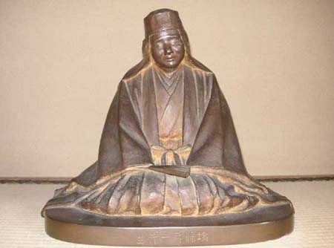

Slide 11
生涯学習時代にどう学ぶか
「新しい分野の対応能力」の必要性を自覚
インターネット活用が鍵
全ての知識・情報の統合的プラットホーム
テレビ・新聞・郵便・ラジオ
教育機関 通信高校・大学、iUniversity, iTunesU,
電話・会議
発信
自分に定期的に新しい挑戦を課す（糸川英夫）

Slide 12
通信制からインターネット大学へ
通信制 テキスト＋レポート＋（スクーリング）
放送大学 講義は放送＋レポート＋面接
無料のオープン部分と有料の単位認定部分
インターネット大学
講義＋討議（掲示板）＋相談（すべてネット）
どこでも・いつでも・繰り返し・じっくり
どのような大学があるか
ソフトバンク・ＢＢＴ・（その他個別的なインターネット利用をしている大学や組織多数）

Slide 13
考えてみよう
ＰＩＳＡ 将来の先進国の知的優位性の維持
既存の知識ではなく、課題を見いだし、分析し、創造する能力が必要→創造する能力は教育できるのか
ポストモダン論
新しい状況への適応能力はどうやったら育成できるのか（新しい事態は未知だから、それを想定した教育は不可能）

